Slide 1
ІV УНІВЕРСАЛ УКРАЇНСЬКОЇ ЦЕНТРАЛЬНОЇ РАДИ

Slide 2
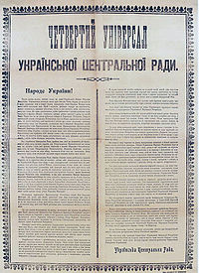
Опис
Універсал проголосив УНР «самостійною, ні від кого незалежною, вільною суверенною державою українського народу», а виконавчий орган, Генеральний Секретаріат — Радою Народних Міністрів.
Він замінив постійну армію міліцією, доручив провести вибори народних рад — волосних, повітових і місцевих, установив монополію торгівлі, контроль над банками, підтвердив закон про передачу землі селянам без викупу, прийнявши за основу скасування власності і соціалізацію землі. Доручив Раді Народних Міністрів продовжувати розпочаті переговори з Центральними державами і довести до підписання миру; закликав усіх громадян УНР до боротьби з більшовиками.

Slide 3
Умови Універсала
УНР проголошується незалежною, вільною суверенною державою українського народу;
З усіма сусідніми країнами УНР прагне жити у мирі та злагоді;
Влада в Україні належить народу України, від імені якого, допоки не зберуться українські Установчі збори, буде правити ЦР;
Піддано жорстокій критиці політику більшовиків, яка веде до громадянської війни;
УЦР зобов'язується вести боротьбу проти прибічників більшовиків в Україні;
УЦР зобов'язувалась негайно почати мирні переговори з Німеччиною;
УЦР планує провести земельну реформу в інтересах селян;
Держава має встановити контроль над торгівлею та банками

Slide 4
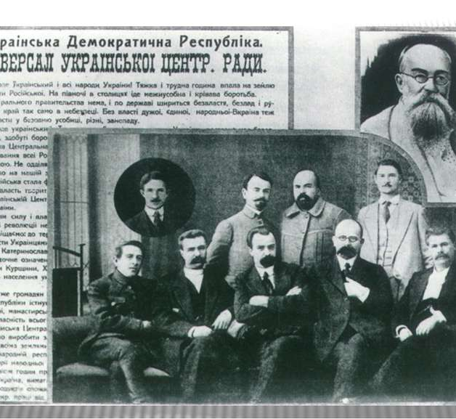
Передумови
Кризовий період розвитку українського національного руху та зміна поглядів ЦР. В кінці грудня почався загальний наступ радянських військ проти УНР. Більшовицького удару один за одним зазнали крупні промислові центри України: Катеринослав, Олександрівськ, Полтава, Харків, Одеса. Чотирма фронтами російсько-більшовицькі війська наступали на Київ (з півночі, північного сходу, від Чорного моря, від Полісся). Цей наступ був добре завуальований: він ішов під егідою більшовицької «Харківської Республіки», зовні це виглядало так, ніби українці б'ються поміж собою.
Українські селянські маси не були виховані в національному дусі, тим паче попадали під широкий пропагандистський вплив більшовиків про поділ землі, тому були нейтральними, або навіть допомагали російській армії, не розуміючи, що самі готовлять собі нову неволю.

Slide 5
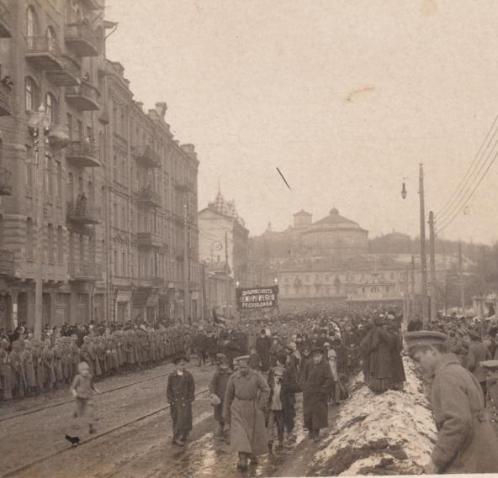
ЦР, як відомо, регулярного війська не мала, бо всяке військо вважала «знаряддям пануючого класу над працюючим народом», тому її військові сили, нашвидкоруч створювані під час більшовицького наступу, хоча чисельно не були набагато меншими від російських, але були розкидані по всій Україні, неорганізовані проти нової червоної гвардії, створеної з росіян, латишів, мадьярів тощо.
Для все більшого кола українських політиків ставало зрозумілим, що перебудувати Росію на федеративних засадах не вдасться, що прагнення до автономії в складі Росії не виправдало себе. Зростало прагнення до повного розриву з російським центром. До цього підштовхували і зовнішні обставини, пов'язані з прийняттям Брестського миру.
Становище української делегації в Бресті, де відбувалися мирні переговори, ускладнювалося тим, що III-й Універсал (листопад 1917 р.) проголосив УНР, але в федерації з Росією. Тепер, у Бресті, Лев Бронштейн-Троцький та представники деяких європейських держав посилалися на те, що підписувати її може лише суверенна, незалежна ні від кого держава. Тоді ЦР вирішила прискорити проголошення самостійності України.

Slide 6
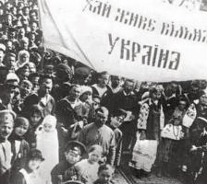
Історичне значення
Історичне значення IV Універсалу полягає в тому, що він, проголосивши незалежною суверенною державою УНР, завершив процес складного, суперечливого розвитку українського національно-визвольного руху, який врешті-решт з великим запізненням відкинув ідеї автономії і федералізму. Прийняття Універсалу означало остаточний розрив з імперським центром. Але, на жаль, цей кульмінаційний момент в історії державотворення України було досягнуто не на хвилі піднесення українського національно-визвольного руху, а в один з найкризовіших періодів його історії часів громадянської війни.

Slide 7
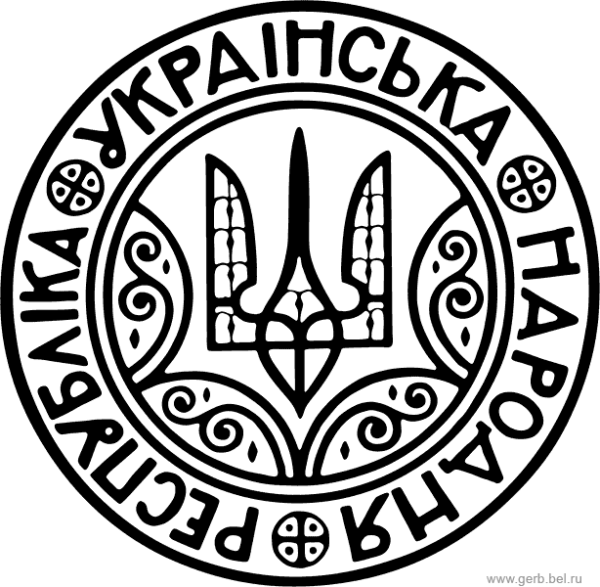
Дякую за увагу!

